Slide 1





SAAS MULTI-TENANT PARA
GESTIÓN OPERATIVA Y MANTENIMIENTO
Presented by: Matías Molins, Javier Castro, Lucas Hernández y Nicolás Ponce

Slide 2
Contexto
Bowling Service SPA
Alejandra Producciones
Empresa de producción de eventos que necesita trazabilidad de paneles y módulos LED mediante, control de incidentes de montaje
Cliente con 60 máquinas y pistas de bowling ubicadas en diferentes sitios que requiere digitalizar su gestión operativa y mantenimiento.

Slide 3
Problema
  Registros en papel y mensajería informal: sin trazabilidad ni historial confiable.
  Mantenimiento reactivo: fallas recurrentes, tiempos de inactividad no planificados y pérdida de información crítica.
  Trabajo en terreno sin conectividad: operadores sin acceso a datos ni pautas digitales en campo.
  Administración sin visibilidad en tiempo real: sin métricas, sin control de activos, sin reportes consolidados.

Slide 4
Usuarios y funcionalidades
Técnicos / Operadores
Administradores / Gestores
• Escaneo QR
• Captura de fotos
• Firma digital
• Pautas de mantenimiento
• Registro de fallas
• CRUD de activos
• Gestión de inventario
• Reportes

Slide 5
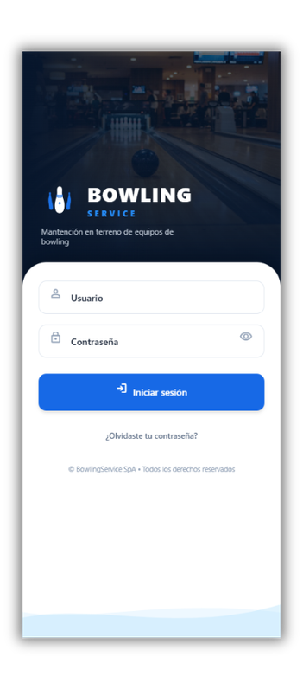
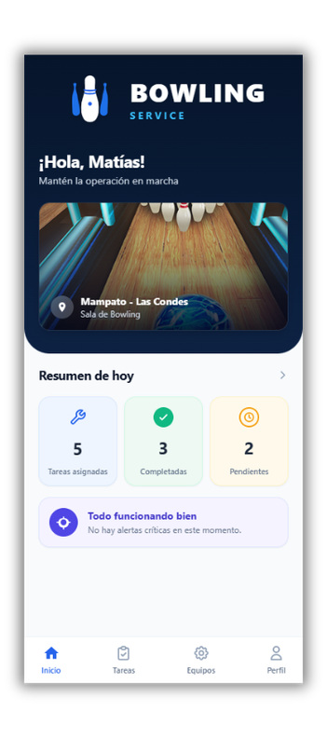
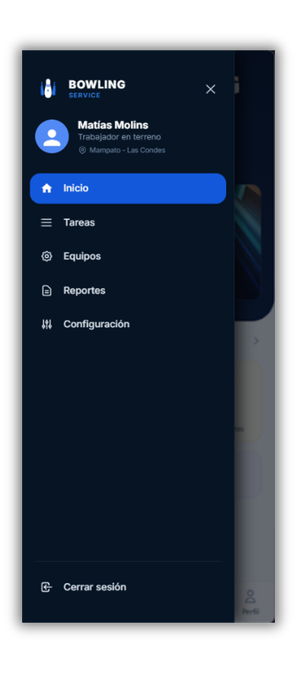
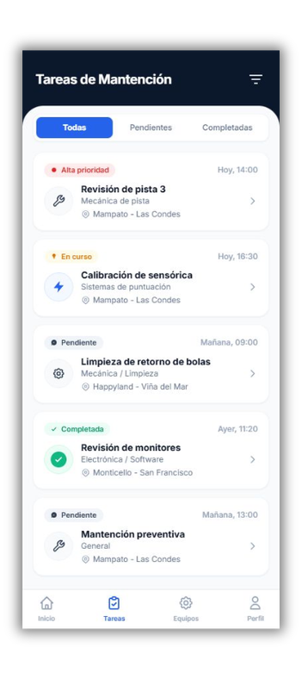
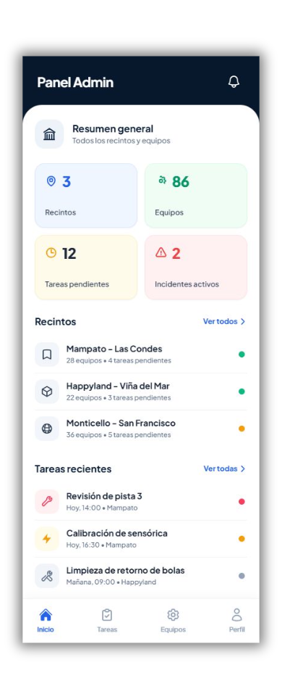
Mockups Bowling Services

Slide 6
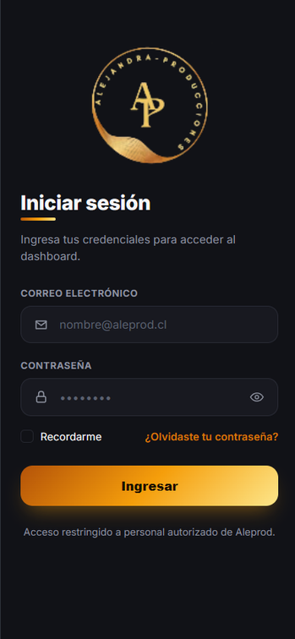
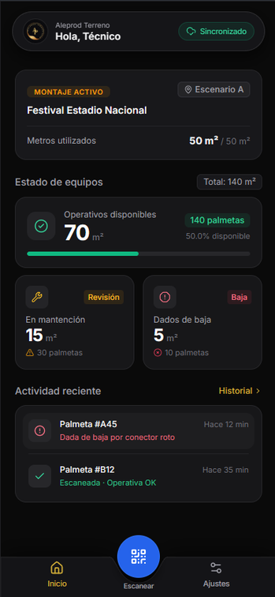
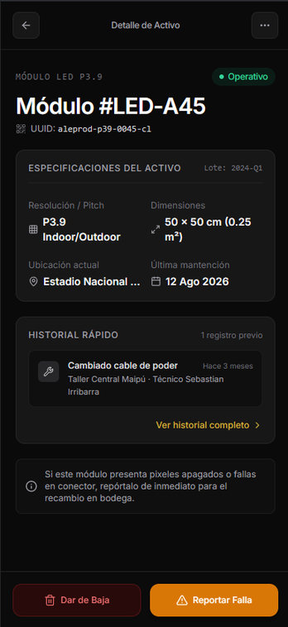
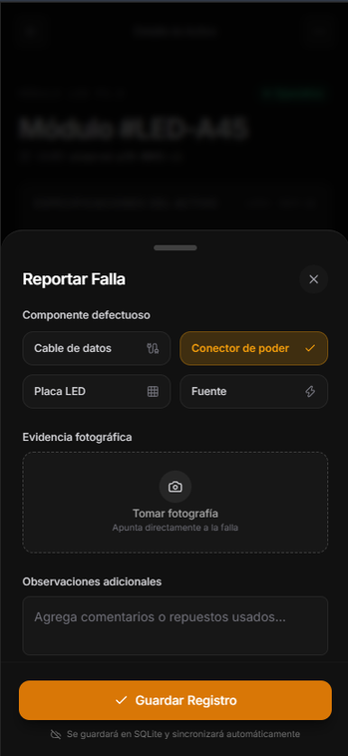
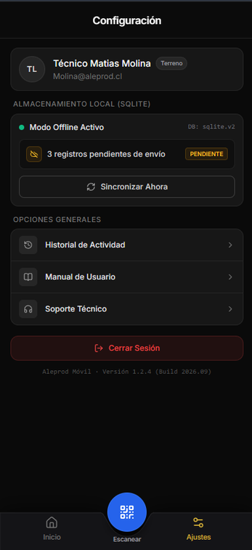
Mockups Alejandra Producciones

Slide 7
GRACIAS
POR SU ATENCION

